Slide 1



seminář pro příjemce
Výzva č. 064 podmínky a pravidla realizace projektů
Oddělení projektů sociálního začleňování
září 2025

Slide 2
Co nás dnes čeká – dvě prezentace
Je povinností ŘO zrealizovat ke každé vyhlášené otevřené výzvě zejména dva typy seminářů pro příjemce:
Seminář s návazností na vydávání právních aktů na projekty vybrané k podpoře; účelem semináře je seznámit příjemce
s podmínkami a pravidly OPZ+ stanovenými pro realizaci projektů, ovšem zpravidla bez prezentace konkrétního obsahu a rozsahu monitoringu projektů;
Seminář s návaznosti na povinnost předložit první zprávu
o realizaci a žádost o platbu týkající se projektu; účelem semináře je poskytnout příjemcům návod, jak zpracovat vše potřebné pro předkládání zpráv o realizaci projektu a žádostí o platbu.

Slide 3

Co nás dnes čeká
Věcná část:
    Základní informace (výzva č. 064, Rozhodnutí,..)
    Informační systémy, kde hledat informace
    Změny v projektu
    Kontroly projektu
    Plán aktivit projektu
Finanční část:
    Způsobilé a nezpůsobilé výdaje
    Přímé náklady, paušál
2. seminář – Zpráva o realizaci a žádost o platbu
Prostor pro Vaše dotazy

Slide 4
Podporované aktivity
Výzvy jsou zaměřeny na podporu sociálního začleňování osob a skupin osob v bytové nouzi do stavu bydlení a zajistit podporu udržení si bydlení dlouhodobě, spočívající v přímé podpoře cílové skupiny zejména v podpoře zabydlování do bytů s podporou sociální práce a v podpoře rozvoje a šíření systémových opatření a nástrojů při poskytování podpory v bydlení nebo směřující k mezioborové a meziresortní spolupráci.
Podpora zabydlování včetně podpory bydlení
Podpůrná systémová opatření
Přenos dobré praxe

Slide 5

V JAKÉ FÁZI JSOU NYNÍ PROJEKTY
  Proběhlo celkem 5 Hodnoticích komisí (HK) a jedna HK Per Rollam. Celkem HK doporučila k financování 37 projektů v celkové hodnotě přes 742 milionů Kč.
  Poštou se Rozhodnutí o poskytnutí dotace nedoručuje, je k dispozici v elektronické podobě v informačním systému ISKP21+;
  Projektům, které začínaly v létě, případně v září a říjnu byly vyplaceny zálohové platby (30 % částky dotace);

Slide 6
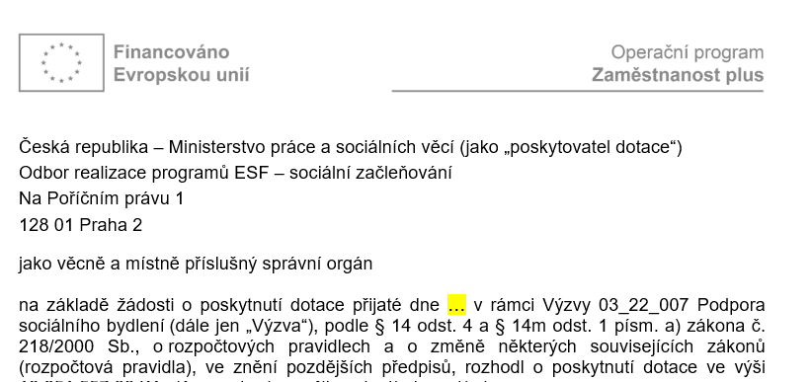
ROZHODNUTÍ O POSKYTNUTÍ DOTACE
Po podpisu textu Rozhodnutí o poskytnutí dotace (RoD) ředitelkou odboru 87 byl příjemce depeší informován o tom, že má právní akt k dispozici.
K vydání RoD přistupuje ŘO po získání souhlasu žadatele s obsahem návrhu RoD. Vydáním RoD se žadatel stává příjemcem podpory….viz Obecná část pravidel
RoD obsahuje: účel dotace, data zahájení a ukončení realizace, finanční rámec a platební podmínky, povinnosti příjemce a sankce.
Součástí RoD je i příloha „Informace o projektu“ s obsahem klíčových aktivit, cílovými hodnotami monitorovacích indikátorů, přehledem cílových skupin, finální podobou schváleného rozpočtu a finančním plánem projektu.

Slide 7
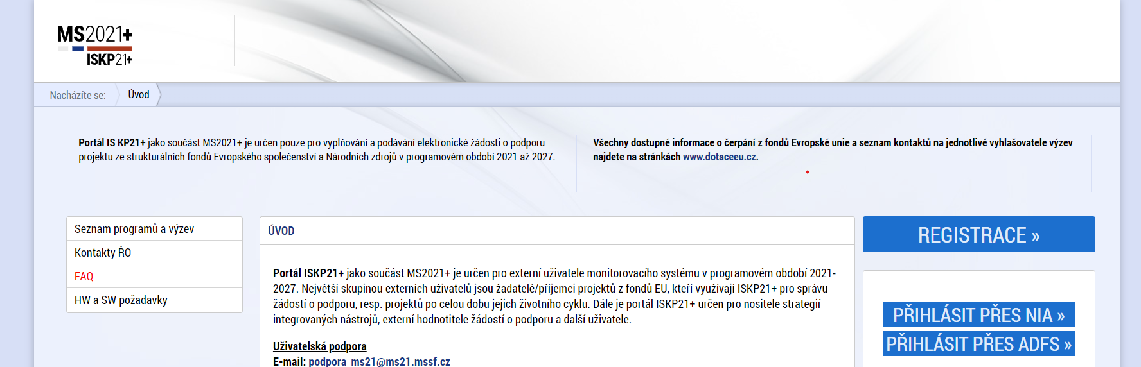
V JAKÝCH SYSTÉMECH PRACUJEME I.
IS KP21+
      Informační systém konečného příjemce
      pro žadatele a příjemce
      Komunikace prostřednictvím depeší (odesílají se z projektu)
      Řešení technických požadavků
          => Service desk: nově přes web www.esfcr.cz

Slide 8
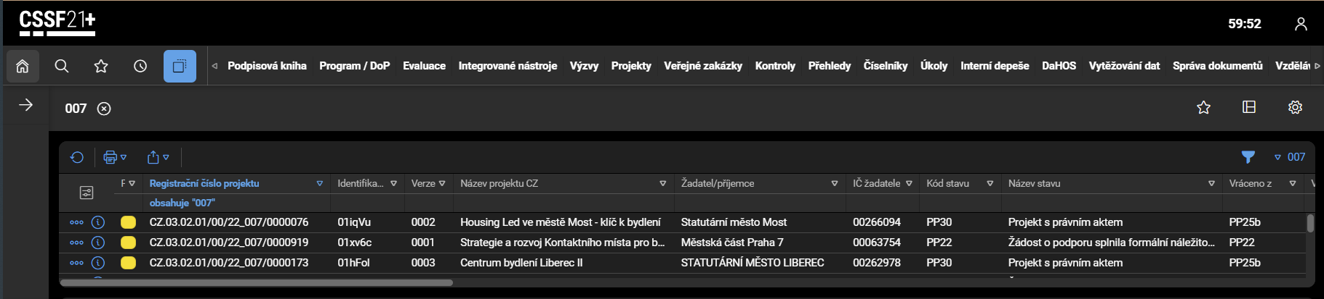
V JAKÝCH SYSTÉMECH PRACUJEME II.
MS2021+
      zaměstnanci Řídícího orgánu
      data mezi IS KP21+ a MS2021+ se přenášejí

Slide 9
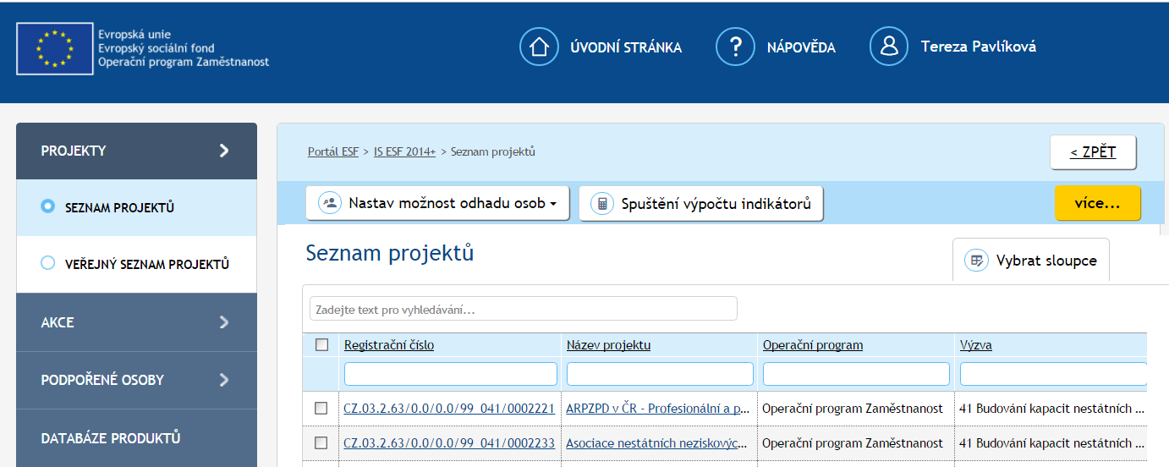
V JAKÝCH SYSTÉMECH PRACUJEME III.
IS ESF
      monitorování podpořených osob
      přes www.esfcr.cz (viz dále)
www.esfcr.cz => Databáze produktů (pro výzvu 137 nebude relevantní)

Slide 10
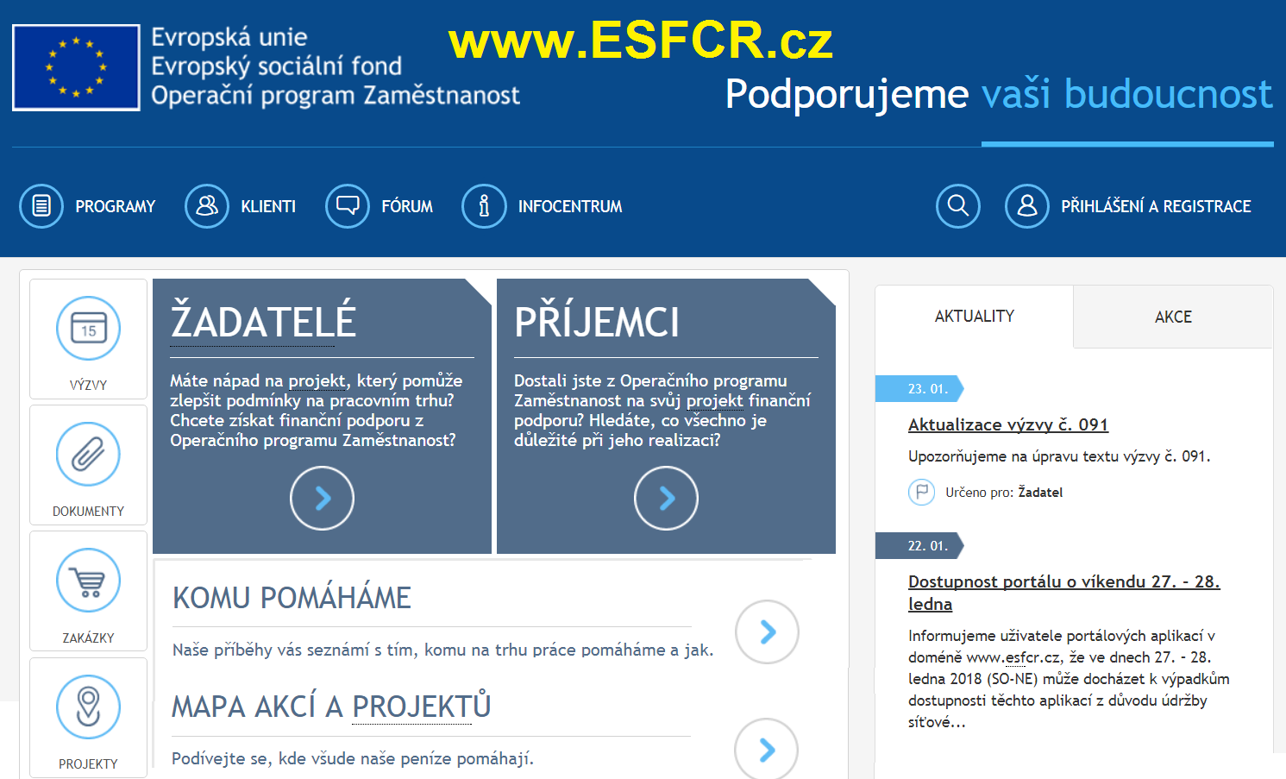
Rozcestník do více online aplikací (formuláře, databáze produktů, ESF fórum, IS ESF) => Jeden uživatelský účet
  Sledování novinek ve vybraných sekcích, možnost vyhledávání

Slide 11
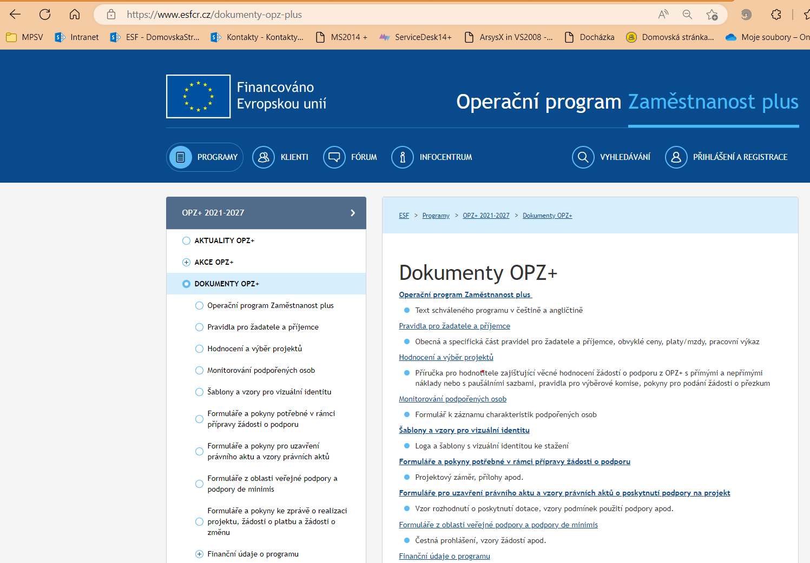

Slide 12
Obecná část pravidel pro příjemce
https://www.esfcr.cz/pravidla-pro-zadatele-a-prijemce-opz-plus
Upravuje mj.:
    územní způsobilost projektů,
    monitorování na úrovni projektu, včetně monitorovacích indikátorů
    a vymezení bagatelní podpory účastníka projektu,
    zadávání zakázek,
    horizontální principy,
    šíření výstupů projektu,
    evaluace výsledků projektu,
    povinnosti příjemců v oblasti informování a komunikace, včetně povinných prvků vizuální identity OPZ+ - generátor publicity již funkční
    veřejnou podporu a podporu de minimis,
    ukončení realizace projektu (včetně předčasného).
    Partnerství na úrovni projektu
    Kontroly na místě
    Uchovávání dokumentů

Slide 13
Specifická část pravidel pro příjemce
https://www.esfcr.cz/pravidla-pro-zadatele-a-prijemce-opz-plus/-/dokument/18068507
Pro výzvu č. 064 je závazná Specifická část pravidel pro žadatele a příjemce v rámci OPZ+ pro projekty s přímými a nepřímými náklady a pro projekty financované s využitím paušálních sazeb
Upravují:
  změny projektu,
  způsobilé výdaje, včetně jejich dokladování,
  finanční řízení projektu, včetně finančních toků.

Slide 14
další příručky
Tabulka obvyklých cen a mezd:
    Pravidla pro žadatele a příjemce - www.esfcr.cz
    Pokyny k evidenci podpory poskytnuté účastníkům projektu:
    Monitorování podpořených osob - www.esfcr.cz
    Pokyny k vyplnění zprávy o realizaci a žádosti o platbu:
    Formuláře a pokyny ke zprávě o realizaci projektu, žádosti o platbu a žádosti o změnu - www.esfcr.cz
    Pokyny ke zpracování žádosti o změnu:
    Formuláře a pokyny ke zprávě o realizaci projektu, žádosti o platbu a žádosti o změnu - www.esfcr.cz
    Šablony a vzory pro vizuální identitu:
    Šablony a vzory pro vizuální identitu - www.esfcr.cz
    Formuláře z oblasti veřejné podpory a podpory de minimis:
    Formuláře z oblasti veřejné podpory a podpory de minimis - www.esfcr.cz

Slide 15
kontroly na místě

Slide 16

KONTROLY NA MÍSTĚ
  Příjemce a také partner jsou povinni umožnit ověření skutečností, které popisují v žádosti o podporu a zprávách o realizaci projektu či dalších dokumentech.
  Ohlášená kontrola - Příjemce je dopředu informován
  o připravované kontrole, je mu poskytnut seznam
  potřebné dokumentace a časový
  harmonogram kontroly.
  Neohlášená kontrola – zejména při ověřování
  reálnosti probíhajících aktivit.
  Příjemce musí umožnit vstup kontrolou pověřeným osobám, včetně přístupu k veškeré dokumentaci týkající se projektu, a během realizace projektu, ale také po celou dobu, po kterou je povinen uchovávat dokumentaci projektu.
  Mimo tyto dvě kontroly může proběhnou také monitorovací návštěva po předchozí domluvě a kontrolu projektu může provést také např. Finanční úřad.

Slide 17
změny projektu

Slide 18

Podstatné a Nepodstatné změny
Nepodstatné změny:
  Některé změny nepodléhají předchozímu souhlasu ŘO, některé nepodstatné změny je nutné vést změnovým řízením v systému
  Podstatné změny:
  před jejich provedením nezbytný souhlas ŘO
  mají vliv na charakter projektu, na splnění cílů projektu či dobu realizace projektu
  v některých případech vyžadují vydání Změnového právního aktu
    POZOR: Rozlišení, zda se jedná o podstatnou či nepodstatnou změnu, může být někdy problematické. V případě nejistoty konzultovat plánovanou změnu v dostatečném časovém předstihu
    s projektovým manažerem projektu!

Slide 19
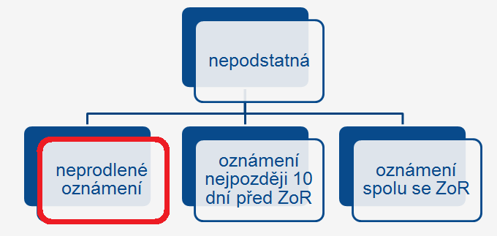
Nepodstatné změny I
Žádost o změně se podává
neprodleně v případě:
  změny sídla příjemce podpory;
  změny kontaktní osoby projektu (včetně změny kontaktních údajů – telefon, e-mail) či adresy pro doručení písemností;
  změny v osobách vykonávajících funkci statutárního orgánu příjemce;
  změny názvu příjemce (blíže viz kap. 5.1.3 Specifických pravidel =>
  někdy se jedná o podstatnou změnu, např.: fúze, rozdělení nebo převodu jmění na společníka atd.)

Slide 20
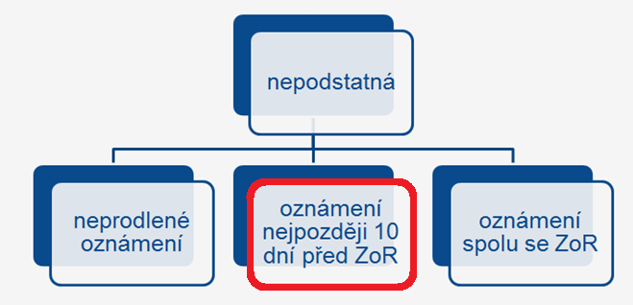
Nepodstatné změny II
Žádost o změně se podává
nejpozději 10 pracovních
dní před termínem podání
nejbližší Zprávy o realizaci:
změny rozpočtu projektu (přesun prostředků mezi položkami, vytváření nových položek) v rámci jedné kapitoly rozpočtu;
přesunu prostředků mezi jednotlivými kapitolami rozpočtu (s výjimkou položek na „Mzdové příspěvky“ financovaných s využitím jednotkových nákladů) do výše 25 % celkových přímých nákladů projektu

Slide 21
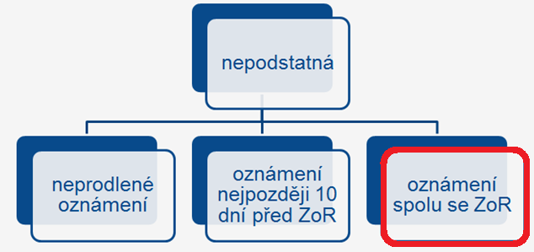
Nepodstatné změny III
Další typy nepodstatných změn:
  změna místa realizace
  navýšení počtu osob z cílové skupiny, které jsou do projektu zapojeny;
  změna ve způsobu provádění klíčových aktivit, která nemá negativní dopad na plnění cílů projektu
  změny smluv o partnerství
  vypuštění partnera z realizace projektu, pokud tato změna nevyžaduje navýšení částky veřejné podpory přidělené v právním aktu příjemci nebo nějakému z partnerů;
  změna týkající se plátcovství daně z přidané hodnoty příjemce či partnera s finančním příspěvkem
  * K ŽoZ je vhodné přiložit dokument s navrhovaným zněním aktivit – například v režimu změn

Slide 22

Nepodstatné změny IV
Ať už se jedná o jakýkoliv typ nepodstatné
(ale i podstatné změny), nejlepší je s dostatečným časovým předstihem před jejím provedením kontaktovat projektového manažera Vašeho projektu a domluvit se na podání a schválení změny.

Slide 23
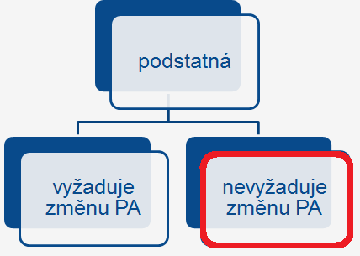
Podstatné změny I
Podléhají předchozímu souhlasu ŘO, ale
nevyžadují vydání změnového práv. aktu:
Podstatné změny projektu jsou takové změny, které mají vliv na charakter projektu, na splnění cílů projektu či dobu realizace projektu. Z toho důvodu si ŘO vyhrazuje právo tyto změny schvalovat
  změny v klíčových aktivitách, kdy se nejedná o technické aspekty spadající do nepodstatných změn; mezi podstatné změny kromě jiného vždy patří zrušení klíčové aktivity nebo přidání zcela nové klíčové aktivity;
  zahrnutí nové cílové skupiny, tj. rozšíření projektu i na osoby, na které projekt původně zaměřen nebyl;
  přesun prostředků mezi jednotlivými kapitolami rozpočtu (s výjimkou položek na „Mzdové příspěvky“ financovaných s využitím jednotkových nákladů) vyšší než 25 %;
  přesun v rozpočtu mezi položkami na neinvestiční a investiční výdaje;
  změna bankovního účtu projektu doložená dokladem/potvrzením o vlastnictví účtu;
  změna ve vymezení sledovaných období (pokud se nemění termín ukončení realizace projektu a další

Slide 24
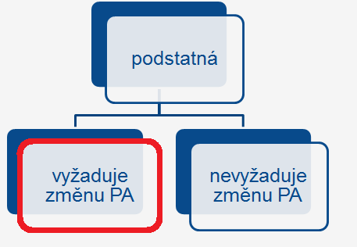
Podstatné změny II
Podléhají předchozímu souhlasu
ŘO a vyžadují vydání změnového
právního aktu:
  změna plánovaných výstupů a výsledků
  projektu (tj. cílových hodnot indikátorů);
  změna termínu ukončení realizace projektu;
  nahrazení partnera projektu jiným subjektem/subjekty…
Výčet změn projektu je uveden ve Specifické části pravidel pro žadatele a příjemce v rámci OPZ+ pro projekty s přímými a nepřímými náklady a pro projekty financované s využitím paušálních sazeb
  Změny v osobě příjemce – řešeno podrobně ve Specif. pravidlech – může se jednat jak o podstatnou x nepodstatnou změnu.
  Podstatná změna je účinná až po schválení ŘO, nelze zpětně cokoliv upravit.

Slide 25
Změny projektu – závěrem I.
  ŘO může žádost o změnu:
  v případě žádostí o nepodstatnou změnu potvrdit (vzít na vědomí v popisu v ZoR v případě kdy dle Pravidel není nutné podávat ŽoZ), vrátit k přepracování nebo zamítnout;
  v případě žádostí o podstatnou změnu schválit, zamítnout nebo vrátit
  k přepracování;
Schválení žádosti o změnu rozpočtu není možné chápat jako souhlas se všemi výdaji, které příjemce do nově vytvořených či navýšených řádků rozpočtu bude následně nárokovat ke schválení. Posuzování způsobilosti výdaje probíhá vždy nad konkrétním nárokovaným výdajem v každé ŽoP.
Schválení rozpočtových změn tedy způsobilost nezaručuje.

Slide 26

Změny projektu – závěrem II.
  Všechny souvislosti jsou uvedeny v Obecné části pravidel pro žadatele a příjemce v rámci OPZ+, v části věnované zprávám o realizaci projektu.
  Projektový manažer Vašeho projektu
  rád poradí, jak a kdy plánovanou
  změnu zadministrovat.

Slide 27
Změnové řízení v Iskp21+

Slide 28
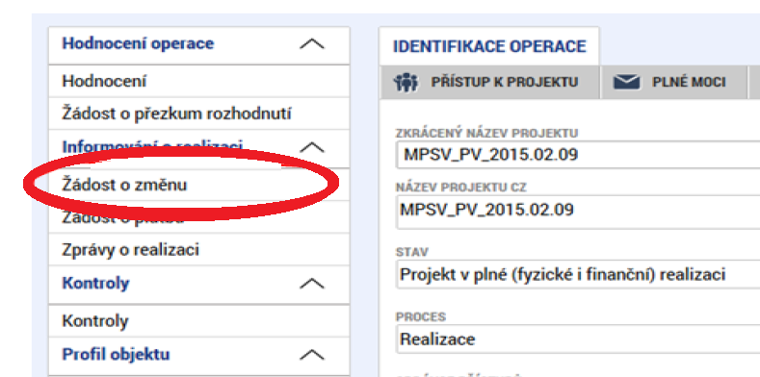
Změny vyžádané příjemcem – IS KP14+
    Záložka Žádost o změnu
      Vytvořit žádost o změnu
      Účinnost změny
      Výběr obrazovek pro vykázání změn
      Tlačítko SPUSTIT zcela dole na stránce
      s výběrem obrazovek
      Vyplnit odůvodnění ŽoZ a Uložit
      Vykázat změnu, Finalizovat, podepsat

Slide 29
Změny vyžádané příjemcem – IS KP14+
    Vybírat jen obrazovky které chcete vyplnit - nelze rozpracovat dvě ŽoZ se stejnými obrazovkami.
    POZOR: finanční obrazovky (rozpočet + rozpad financování + finanční plán) jsou provázané! Aktivují se všechny dohromady. I při změně pouze v rozpočtu musí být proveden i rozpad financování!
    Zaslání na ŘO
      Kontrola – finalizace – podpis ŽoZ = odeslání na ŘO
    Návod na www.esfcr.cz
      Formuláře a pokyny ke zprávě o realizaci projektu, žádosti o platbu a žádosti o změnu - www.esfcr.cz

Slide 30
Schvalovací proces
    ŘO po doručení žádosti o změnu určí druh změny (podstatná se změnou právního aktu, bez změny právního aktu, nepodstatná změna).
        Příjemce totiž při založení ŽoZ v IS KP21+ nemá možnost editovat pole Typ závažnosti změny.
    V závislosti na druhu změny probíhá schvalovací proces.
    Je-li třeba opravy ŽoZ, ŘO vrátí k dopracování, jinak bude ŽoZ buď schválena, nebo neschválena.

Slide 31
(ne)způsobilé výdaje

Slide 32
Charakteristika způsobilého výdaje I.
Podpora z OPZ+ je určena výhradně na způsobilé výdaje. Řídící orgán je oprávněn vyžádat si od příjemce jakýkoliv dokument nezbytný pro ověření způsobilosti výdajů v rámci projektu (může jít
i o dokument, který vznikl v době před zahájením realizace projektu).
Způsobilý výdaj musí být v souladu s právními předpisy, v souladu
s pravidly programu OPZ+ a s podmínkami poskytnutí podpory, musí být přiměřený, vzniknul v době realizace, splňuje podmínky územní způsobilosti, je řádně identifikovaný, prokazatelný a doložitelný, je nezbytný pro dosažení cílů projektu. Tyto podmínky musí být splněny zároveň.

Slide 33
Charakteristika ZpůsobiléHO výdaje II.
Přiměřenost výdaje znamená dosažení optimálního vztahu mezi:
Hospodárností, tj. zajištěním kvalitně dosažených úkolů s co nejnižším vynaložením veřejných prostředků.
Účelností, tj. využitím veřejných prostředků k zajištění optimální míry dosažení cílů.
Efektivností, tj. vynaložením veřejných prostředků tak, aby se ve srovnání s jejich objemem dosáhlo maximálního rozsahu, kvality
a přínosu.
Pokud výdaje vykazované příjemcem nejsou přiměřené, ŘO je oprávněn výdaj jako způsobilý neschválit, nebo jej schválit pouze do určité výše.

Slide 34
Charakteristika ZpůsobiléHO výdaje III.
Časová způsobilost výdaje
Výdaj vznikl v době realizace projektu. U osobních nákladů se jedná o identifikaci měsíce, ke kterému se osobní náklad vztahuje. Tato podmínka musí být ověřitelná. U osobních nákladů např. výplatními páskami nebo mzdovými listy, u nákupů služeb nebo zařízení a vybavení v rámci paušálu např. datem vzniku nákladu na příslušném účetním dokladu.
Úhrada výdaje
Podmínkou způsobilosti je, že výdaj musí být ze strany příjemce, příp. jeho partnerů s fin. příspěvkem, skutečně zaplacen, tj. úhrada musí být doložena bankovními výpisy či výdajovými pokladními doklady.
Notes:
Pozor na úhradu mezd – vždy jen ty měsíce, které spadají do MO, nikoli úhrada v měsíci, který slouží k odevzdání MZ, tedy následující měsíc po ukončeném MO, tzn. pokud je MO do konce ledna, proplatíme pouze prosincové mzdy, protože jsou uhrazené v lednu. Lednové mzdy se neproplatí, protože jsou uhrazeny až v únoru a to už není MO.

Slide 35
Rozpočet projektu – paušál 40 %
V projektech financovaných s využitím 40 % paušální sazby je podpora určena na 2 kategorie výdajů
        přímé náklady na zaměstnance (dále jen jako „Osobní náklady“) a
        veškeré ostatní výdaje projektu
Pro výdaje spadající do Osobních nákladů (resp. pozice uvedené v příloze č. 2 Pomůcka pro stanovení osobních nákladů) se v projektech uplatňuje úplné vykazování, tzn. je třeba doložit skutečný vznik a skutečnou úhradu daného výdaje.
Všechny ostatní výdaje projektu (jiné pozice, než výše uvedené,
z kapitoly Osobní náklady, Cestovné, Zařízení a vybavení, Nákup služeb, Přímá podpora, dřívější Nepřímé náklady) se stanovují dopočtem z částky Osobních nákladů ve výši 40 % (paušál). Jejich vznik ani úhradu příjemce nedokládá.

Slide 36
Rozpočet projektu – struktura
Výdaje hrazené z paušálu nebudou v rámci zpráv o realizaci a kontrol projektů na místě ze strany ŘO kontrolovány, obdobně jako v jiných výzvách nepřímé náklady.
V celkových způsobilých nákladech projektu je obsažena i případná spoluúčast žadatele.
ŘO je oprávněn si od příjemce vyžádat jakýkoli dokument, který je nezbytný pro ověření způsobilosti výdajů v rámci projektu (a může se jednat i o dokument, který vznikl v době před zahájením realizace projektu).
Notes:
Výdaje hrazené z paušálu nebudou v rámci zpráv o realizaci a kontrol projektů na místě ze strany ŘO kontrolovány, obdobně jako dříve nepřímé náklady.
Podrobnější informace k přímým a paušálním výdajům jsou uvedené v příručce „Specifická část pravidel pro žadatele a příjemce v rámci OPZ pro projekty financované s využitím 40% paušální sazby“.

Slide 37
Přímé náklady – Osobní náklady
Způsobilými osobními náklady jsou:
Mzdy a platy pracovníků (členů RT) zastávajících pracovní pozice uvedené v příloze č. 2 a další pozice, které byly schváleny HK:
Mzdy pracovníků v kapitole osobní náklady představují hrubou mzdu.
Tyto výdaje nesmí přesáhnout obvyklou výši v daném místě, čase a oboru (viz tabulka Obvyklých cen a mezd: Pravidla pro žadatele a příjemce - www.esfcr.cz).
Notes:
U DPP se můžou vyskytnout odvody SP a ZP jako samostatná položka (při měsíční mzdě vyšší než 10 tis.Kč).

Slide 38
Způsobilé výdaje – osobní náklady I.
Osobní náklady členů RT:
Mzdy a platy zaměstnanců příjemce nebo partnera s finančním příspěvkem pracujících pro projekt.
Příslušná část mezd nebo platů zaměstnanců příjemce nebo partnera s finančním příspěvkem podílejících se na projektu pouze částí svého úvazku.
Odměny zaměstnanců příjemce nebo partnera s finančním příspěvkem zaměstnaných na dohodu o pracovní činnosti anebo dohodu o provedení práce.
Výčet činností vyloučených z osobních nákladů – viz kap. 6.2.2 Odměňování vyloučené z Osobních nákladů (Specifická část pravidel, 40% paušál), viz další snímek
Notes:
Stanovení výše hodinové sazby:
Při stanovení výše hodinové sazby za práci pro projekt u osob, které vykonávají stejnou či obdobnou práci i mimo realizaci projektu, je příjemce povinen brát v úvahu výši sazeb těchto zaměstnanců za činnosti mimo projekt. Pokud zaměstnanec zajišťuje v projektu stejnou či obdobnou činnost, jakou vykonává mimo projekt, pak se výše sazby za práci pro projekt a za stejnou či obdobnou práci bez vazby na projekt nemohou lišit. Vyšší hodinová sazba za práci pro projekt může být stanovena pouze v odůvodněných případech a s ohledem na charakter vykonávané činnosti s projektem nesouvisející.
Zaměstnavatel vždy může do způsobilých výdajů projektu uplatnit pouze část osobních nákladů za daného zaměstnance.
Dojde-li k překrytí pracovních poměrů dvou zaměstnanců podílejících se na realizaci projektu za účelem nahrazení jednoho druhým, lze osobní náklady obou těchto zaměstnanců považovat za způsobilé do maximální doby 2 měsíců.

Slide 39
Odměňování vyloučené z Osob. nákladů
V Osobních nákladech nemohou být zahrnuty náklady na odměňování osob, které zajišťují:
  účetnictví a vedení mezd pracovníků, agendu rozpočtování a agendu bankovních transferů a hotovostní pokladny;
  personalistiku (včetně případných výběrových řízení na budoucí zaměstnance příjemce či partnera), mimo personalistiky spojené
  s pracovním uplatněním cílové skupiny;
  vstupní lékařské prohlídky pro osoby mimo cílovou skupinu projektu;
  školení bezpečnosti a ochrany zdraví při práci v režimu stanoveném právními předpisy ČR pro osoby mimo cílovou skupinu projektu;
  opravu a údržbu zařízení, vybavení a využívaných nemovitostí;
  úklid a čištění;
  ostrahu.
Notes:
Podmínkou podpory z OPZ není samostatný bankovní účet pro daný projekt.

Slide 40
Zaměstnanec x dodavatel
Pozor na střet zájmů: Střet zájmů upravuje Obecná část pravidel,
kapitola 20 Pravidla pro zadávání zakázek
Mějte prosím na paměti, že z uvedené definice střetu zájmů plyne, že pro posouzení střetu zájmu postačí pouze možnost (ohrožení) mít vliv na výsledek výběrového/zadávacího řízení, případně je ohrožena nestrannost nebo nezávislost v souvislosti s výběrovým řízením.
Jak je uvedeno ve výčtu kap. 20.1 odst. 4 Obecné části pravidel OPZ+, střet zájmů se vztahuje nejen na členy realizačního týmu, ale na všechny zaměstnance zadavatele, tj. zaměstnance příjemce. Těmito zaměstnanci jsou myšleni všichni zaměstnanci příjemce bez ohledu na druh zaměstnaneckého poměru vůči zadavateli (PP, DPČ, DPP) a nezáleží ani na tom, že by nefigurovali v realizačním týmu projektu, v němž by byli dodavatelem. Žádný zaměstnanec příjemce nesmí být jeho dodavatelem.
Osoby v zaměstnaneckém poměru vůči zadavateli veřejné zakázky totiž mají/mohou mít možnost získat informace ohledně zadání zakázky, realizace projektu či případně dalších informací, které těmto osobám v pozici dodavatele mohou poskytnout konkurenční výhodu, která může vést k narušení principu rovného zacházení a transparentnosti při zadávání VZ.
Notes:
Podmínkou podpory z OPZ není samostatný bankovní účet pro daný projekt.

Slide 41
Způsobilé výdaje – osobní náklady II.
Způsobilé osobní náklady = součet hrubé mzdy/platu/odměny
z dohody a odvodů na sociální a zdravotní pojištění hrazených zaměstnavatelem a případně dalších výdajů za zaměstnance, které je zaměstnavatel povinen hradit na základě platných právních předpisů (např. odvody do FKSP, zákonné pojištění odpovědnosti zaměstnavatele za škodu při pracovním úrazu nebo nemoci
z povolání apod.).
Způsobilé osobní náklady by měly respektovat obvyklou výši
v daném místě, čase a oboru. V případě nárokování vyšších mzdových sazeb - nutné odůvodnění.
    Informace k obvyklých mzdám a platům na www.esfcr.cz:
    Pravidla pro žadatele a příjemce - www.esfcr.cz

Slide 42
Způsobilé výdaje – osobní náklady III.
Pracovní smlouvy a dohody o pracích konaných mimo pracovní poměr (DPP/DPČ) musí být v souladu se zákoníkem práce.
Výše úvazku: Úvazek pracovníka zapojeného do realizace projektu OPZ+ může být maximálně 1,0 (tj. součet všech úvazků pracovníka včetně příp. DPČ a DPP) u zaměstnavatele a partnera zapojených do daného projektu,
a to po celou dobu zapojení daného pracovníka do realizace projektu OPZ+.
Příklad: Pracovník má pracovní smlouvu s úvazkem 0,8 mimo projekt, maximální úvazek pro projekt je možný ve výši 0,2.
Notes:
Zaměstnání malého rozsahu
Sjednaná měsíční mzda je menší než 3 000 Kč (PS a DPČ) – se nehradí odvody na zdravotní a sociální pojištění.
Příjem není sjednán vůbec (pouze DPČ) – např. rozsah práce nepřesáhne 20h týdně

Slide 43
Způsobilé výdaje – osobní náklady IV.
Povinné náležitosti pracovních smluv, DPČ a DPP v OPZ+:
identifikace projektu (název či registrační číslo),
popis pracovní činnosti, kterou zaměstnanec vykonává pro projekt,
rozsah činnosti, tzn. úvazek nebo počet hodin za časovou jednotku,
výše odměny,
další zákonem stanovené náležitosti:
u pracovní smlouvy místo výkonu práce a den nástupu do práce,
u dohody o pracovní činnosti doba, na kterou se dohoda uzavírá,
a sjednaný rozsah pracovní doby,
u dohody o provedení práce doba, na kterou se dohoda uzavírá.
Notes:
Pracovní smlouvy a dohody o pracích konaných mimo pracovní poměr musí být uzavřeny v souladu se zákoníkem práce.

Slide 44
Způsobilé výdaje – osobní náklady V.
Odvody zaměstnavatele na sociální a zdravotní pojištění
Způsobilé jsou odvody na sociální a zdravotní pojištění spojené se zaměstnancem hrazené zaměstnavatelem povinně na základě právních předpisů.
Notes:
Odvody SP – rozhodné je, zda se jedná o zaměstnání malého rozsahu – pokud není ZMR, odvádí se vždy (i když je mzda míň než 3000 Kč); pokud je ZMR, neplatí se SP (platilo by se pouze v případě, když by mzda přesáhla 3000 Kč).
Odvody ZP – rozhodná je částka 3000 Kč bez ohledu na to, zda se jedná o ZMR – do 3000 Kč se neplatí odvody, nad 3000 Kč ano.
Pokud má zaměstnanec více DPČ u jednoho zaměstnavatele pod 3000,- a součet zúčtovaných příjmů z těchto dohod přesáhne v měsíci 3.000,- Kč, pak se hradí odvody na zdravotní a sociální pojištění.
Odvody od 1. 7. 2019:
Odvody SP – 24,8 % zaměstnavatel; 6,5 % zaměstnanec (24,8 % =2,1 % na nemocenské poj., 21,5 % na důchodové poj. a 1,2 % na státní politiku zaměstnanosti)
Odvody ZP – 9 % zaměstnavatel; 4,5 % zaměstnanec

Slide 45
Způsobilé výdaje – osobní náklady VI.
Odměny
Způsobilé jsou odměny za splnění mimořádného nebo zvlášť významného úkolu apod. Zdůvodnění vyplacených odměn je nezbytnou podmínkou jejich způsobilosti. Příjemce stanoví kritéria, při jejichž splnění lze odměny zaměstnanci poskytnout.
Způsobilé jsou takové odměny, které nepřekročí 25% roční mzdy vycházející z částky sjednané dle poslední platné verze pracovní smlouvy. Rozhodující je skutečnost, že limit je stanoven jako roční, tudíž se posuzuje na odměnách vyplacených v průběhu kalendářního roku. Pokud realizace projektu v daný rok netrvá celý kalendářní rok, pak se limit poměrově krátí. V měsíci 06/2023 tak lze vyplatit odměnu odpovídající max. 25% sjednané mzdy dle pracovní smlouvy/dohody za dobu 6 měsíců. Odměnu nelze poskytovat motivačně (obzvlášť na konci realizace projektu). Odměnu lze nárokovat za splnění mimořádného nebo zvlášť významného úkolu. Způsobilé jsou odměny, které nepřekročí 25 % ročního úhrnu nejvyššího platového tarifu a nejvýše přípustného osobního příplatku v příslušné platové třídě, nebo roční mzdy/odměny z dohody, kdy se vychází z částky dle poslední platné verze pracovní smlouvy/dohody o pracovní činnosti/dohody o provedení práce.
Notes:
V případě zaměstnanců, jejichž základní plat nebo mzda jsou hrazeny z rozpočtu projektu, se při stanovení maximální možné odměny zohledňuje délka a výše úvazku zaměstnance na realizaci projektu.
Plat – mají zaměstnanci státu, územních správních celků (krajů a obcí), státních fondů a příspěvkových organizací (školských právnických osob a veřejných neziskových ústavních zdravotnických zařízení).

Slide 46
Způsobilé výdaje – osobní náklady VII.
Náhrady za dovolenou
Náhrady za dovolenou jsou způsobilé pouze v rozsahu, v jakém odpovídají míře zapojení zaměstnance do realizace projektu
v měsíci, v němž je dovolená čerpána (= úvazek dle pracovní smlouvy, DPČ nebo DPP v projektu).
Způsobilým výdajem je náhrada mzdy nebo platu za dovolenou
v rozsahu, který zaměstnavatel musí zaměstnanci poskytnout na základě platného právního předpisu, kolektivní smlouvy nebo vnitřního předpisu zaměstnavatele.
Fond kulturních a sociálních potřeb
FKSP je způsobilým nákladem u organizací, které musí povinně tvořit FKSP dle zákona.
Způsobilé jsou náklady na tvorbu, ne na čerpání FKSP!
Notes:
Dovolená – zaměstnanec se zapojí do projektu v září, nicméně u zaměstnavatele pracuje celý rok od ledna. Má pak nárok na celou dovolenou (20/25 dní), protože je nárok ze zákona.
Tvorba FKSP – zaměstnavatel, který má ze zákona povinnost nějakým procentem vytvořit fond FKSP, pak se jedná o uznatelný náklad. Ale již není uznatelné vlastní čerpání FKSP ve smyslu, že nám budou lidi z RT dokazovat, že jeli na dovolenou a předloží nám fakturu za tuto dovolenou k proplacení, nebo např. lístky do divadla atp. – to je nezpůsobilé. To si řeší zaměstnavatel sám u sebe.
Povinnost tvořit FKSP mají organizační složky státu, příspěvkové organizace (státních i zřizovaných ÚSC), školské právnické osoby zřízené ministerstvem, krajem, obcí nebo svazkem obcí a státní podniky.

Slide 47
Výdaje financované paušální sazbou
Výdaje financované paušální sazbou příjemce prokazuje dopočtem ze skutečně vynaložených Osobních nákladů, a to v rámci zprávy o realizaci projektu, resp. spolu s ní předložené žádosti o platbu.
Prostředky na výdaje financované paušální sazbou jsou poskytovány průběžně, vždy spolu s prostředky na Osobní náklady. Každá platba příjemci tak v sobě zahrnuje prostředky na obě skupiny výdajů,
a to v poměru 1 ku 0,4. Výše paušální sazby je fixní.
V případě jakéhokoli snížení částky Osobních nákladů dojde
k adekvátnímu snížení částky výdajů financovaných paušální sazbou tak, aby byla zachována výše paušální sazby.
Pro projekty financované s využitím 40% paušální sazby nejsou vymezeny žádné kategorie výdajů, které by byly vždy nezpůsobilé. Musí být ovšem splněny podmínky způsobilosti, tj. soulad s předpisy, časová a územní způsobilost atd.
Notes:
Podmínkou podpory z OPZ+ není samostatný bankovní účet pro daný projekt.

Slide 48
dokladování výdajů
Všechny uplatněné výdaje spadající do přímých nákladů musí být příjemce schopný doložit.
Na Řídící orgán se dokládají skeny dokladů prostřednictvím systému IS KP21+, originály archivuje příjemce.
V případě projektů výzvy č. 064, kde jsou prokazovány pouze osobní náklady, se bude jednat zejména o výpisy z účtu, příp. výdajový pokladní doklad, pracovní smlouvy, dohody o provedení práce nebo dohody o pracovní činnost a případně i pracovní výkazy (viz následující snímek)
Notes:
Podmínkou podpory z OPZ+ není samostatný bankovní účet pro daný projekt.

Slide 49
pracovní výkazy
Pracovní výkazy jsou u zaměstnance vyžadovány jen při výskytu alespoň jedné z následujících 3 okolností:
jedná se o pracovníka, který v rámci daného pracovněprávního vztahu vykonává činnosti pro projekt i mimo projekt;
jedná se o pracovníka, který v rámci daného pracovněprávního vztahu vykonává činnosti pouze pro projekt, nicméně tyto činnosti spadají do vymezení více pracovních pozic;
jedná se o projekt, ve kterém se využívají nepřímé náklady/resp.
40% paušální sazba, a popis pracovní činnosti u dané pracovní pozice obsahuje činnosti spadající do výčtu činností vyloučených z přímých osobních nákladů(tzn. je zde riziko dvojího financování).

Slide 50

Veřejné zakázky
Vzhledem k financování nákupu zařízení a vybavení
a nákupu služeb s využitím 40% paušálu, ŘO nebude kontrolovat výběrová řízení.
Přesto pro příjemce platí povinnost řídit se pravidly uvedenými v kapitole 20 Obecná část pravidel.
Pokud máte jakékoliv dotazy
či pochybnosti, neváhejte se
obrátit na projekt. manažera
Vašeho projektu.
Notes:
Povinnost dělat výběrové řízení u zakázek s hodnotou od 400 tis. – veřejní, dotovaní zadavatelé, 500 tis. – dotace nižší než 50 %

Slide 51
Vedení účetnictví a dokladování výdajů

Slide 52

Vedení účetnictví
Příjemci jsou povinni vést účetnictví nebo daňovou evidenci v souladu s předpisy ČR. Příjemci, kteří vedou účetnictví v plném nebo zjednodušeném rozsahu podle zákona č. 563/1991 Sb., o účetnictví, vedou účetnictví způsobem, který zajistí jednoznačné přiřazení účetních položek spadajících do přímých nákladů ke konkrétnímu projektu,
tj. zejména výnosů a nákladů a zařazení do evidence majetku.
Je také nutná archivace dokumentů
(samostatná směrnice pro projekt
může být, nemusí).
Notes:
Příjemce by měl řádně účtovat o veškerých příjmech a výdajích, resp. nákladech a výnosech. Vést účetnictví v souladu se zákonem o účetnictví, popř. daňovou evidenci podle zákona o dani z příjmů.
Dále je nutné vést své příjmy a výdaje (výnosy a náklady) transparentně s jednoznačnou vazbou ke konkrétní sociální službě v rámci projektu – identifikátoru služby (zejména účetní střediska, zakázky). Je-li dotace vyplácena v režimu vyrovnávací platby za službu obecného hospodářského zájmu, má příjemce povinnost vést příjmy a výdaje (výnosy a náklady) spojené s poskytováním příslušné služby ve svém účetnictví odděleně od příjmů a výdajů (výnosů a nákladů) spojených s jinými službami či činnostmi organizace. Povinnost odděleného účtování se vztahuje na veškeré položky související se sociální službou v režimu služeb obecného hospodářského zájmu (nikoli pouze výdaje financované prostředky vyrovnávací platby na příslušnou sociální službu).
Je také nutná archivace dokumentů (může a nemusí být samostatná směrnice pro projekt).

Slide 53

Děkujeme za pozornost
Pokračujeme návazným seminářem:
Předkládání ZoR
a ŽoP

